Slide 1
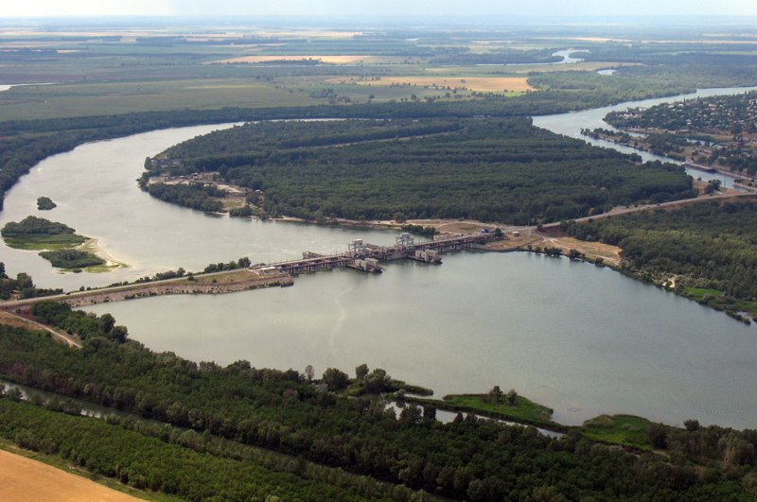
Отчет об исполнении бюджета муниципального образования Константиновский район за 2018 г

Slide 2
Основные характеристики бюджета Константиновского района за 2018 год (тыс. руб.)
Показатель | Плановые бюджетные назначения | Исполнено | % исполнения | Динамика к 2017 году, %
I. Доходы, всего | 1241647,4 | 1200500,1 | 96,7 | 96,9
Безвозмездные поступления, всего | 1107413,5 | 1039224,8 | 93,8 | 95,5
II. Расходы, всего | 1324317,6 | 1187766,5 | 89,7 | 90,6
III. Профицит (дефицит) | -82670,2 | 12733,6 | - | -
11

Slide 3
Динамика доходов консолидированного бюджета и бюджета Константиновского муниципального района млн. руб.
4

Slide 4
Динамика доходов бюджета Константиновского муниципального района в 2017-2018 гг. млн. руб.
4

Slide 5
Динамика налоговых и неналоговых доходов консолидированного бюджета Константиновского района млн. рублей
109.2
9

Slide 6
Динамика налоговых и неналоговых доходов Константиновского муниципального района млн. рублей
106.5
9

Slide 7
Структура налоговых и неналоговых доходов бюджета Константиновского муниципального района за 2018 год млн.руб
6

Slide 8
Динамика поступлений налога на доходы физических лиц в бюджет Константиновского муниципального района млн. рублей
15

Slide 9
Динамика поступлений в бюджет Константиновского муниципального района акцизов по подакцизным товарам (продукции), производимым на территории РФ Акцизы на нефтепродукты млн. рублей
15

Slide 10
Динамика поступлений налогов на совокупный доход в бюджет Константиновского муниципального района млн. рублей
137,8%
9

Slide 11
Динамика поступлений в бюджет Константиновского муниципального района государственной пошлины млн. рублей
12

Slide 12
Крупные налогоплательщики Константиновского района
ООО «Стычное»
СПК «Степной»
ЗАО «Восход»
СПК «Правда»
ООО «Арарат»
ООО «Винодельня Ведерниковъ»
ОАО «Николаевский рыбхоз»
ОАО «Николаевское хлебоприёмное»
11

Slide 13
Безвозмездные поступления из областного бюджета и бюджетов поселений в 2018 году тыс. рублей
 | Первоначальный бюджет Константиновского района | Исполнение бюджета Константиновского района | Отклонение
 |  |  | тыс. рублей | %
Всего | 1047293,9 | 1039387,2 | - 7906,7 | -0,8
Дотации | 146706,2 | 151211,7
Субсидии | 179316,6 | 183120,4
Субвенции | 546796,7 | 575464,0
Иные межбюджетные трансферты | 174474,4 | 129591,1
11

Slide 14
Безвозмездные поступления из областного бюджета и бюджетов поселений тыс. рублей
 | Исполнение бюджета Константиновского района за 2017 год | Исполнение бюджета Константиновского района за 2018 год
Всего | 1088252,9 | 1039387,2
Дотации | 105120,1 | 151211,7
Субсидии | 205754,5 | 183120,4
Субвенции | 535847,2 | 575464,0
Иные межбюджетные трансферты | 241531,1 | 129591,1
11

Slide 15
Динамика расходов консолидированного бюджета и бюджета Константиновского района в 2018 году
8

Slide 16
Структура расходов консолидированного бюджета Константиновского района в 2017 году 1209798,2 тыс. рублей
6

Slide 17
Структура расходов бюджета Константиновского района в 2018 году 1187766,5 тыс. рублей
6

Slide 18
Динамика расходов бюджета Константиновского района в 2017-2018 гг.
12

Slide 19
Доля расходов на реализацию муниципальных программ Константиновского района в общем объеме расходов в 2018 году – 96,2%
Развитие здравоохранения | 0,7%
Развитие образования | 36,7%
Молодежь Константиновского района | 0,1%
Социальная поддержка граждан | 24,7%
Доступная среда | 0,1%
Обеспечение доступным и комфортным жильем населения Константиновского района | 2,0%
Обеспечение качественными жилищно-коммунальными услугами населения Константиновского района | 3,7%
Обеспечение общественного порядка и противодействие преступности | 0,1%
Защита населения и территории от чрезвычайных ситуаций, обеспечение пожарной безопасности и безопасности людей на водных объектах | 0,4%
Развитие культуры и туризма | 6,0%
Охрана окружающей среды и рациональное природопользование | 0,1%
Развитие физической культуры и спорта | 0,3%
Экономическое развитие | 0,1%
Информационное общество | 0,7%
Развитие транспортной системы | 18%
Развитие сельского хозяйства и регулирование рынков сельскохозяйственной продукции, сырья и продовольствия | 0,6%
Энергоэффективность и развитие энергетики | 0,1%
Муниципальная политика | 0,1%
Поддержка казачьих обществ Константиновского района | 1%
Управление муниципальными финансами и создание условий для эффективного управления муниципальными финансами поселений | 0,6%
Формирование законопослушного поведения участников дорожного движения | 0,1%
11

Slide 20
Информация о расходах на реализацию муниципальных программ Константиновского района в 2018 году
Наименование муниципальных программ Константиновского района | уточненный план на 01.01.2018 | Фактическое исполнение за 2018 год
Всего: | 1277337,0 | 1142225,4
1. Развитие здравоохранения | 19857,9 | 8350,9
2. Развитие образования | 438513,2 | 435999,6
3. Молодежь Константиновского района | 385,9 | 385,7
4. Социальная поддержка граждан | 299324,6 | 293863,0
5. Доступная среда | 161,7 | 160,1
6. Обеспечение доступным и комфортным жильем населения Константиновского района | 24983,0 | 24982,9
7. Обеспечение качественными жилищно-коммунальными услугами населения Константиновского района | 148718,3 | 43979,1
8. Обеспечение общественного порядка и противодействие преступности | 73,3 | 73,3
9. Защита населения и территории от чрезвычайных ситуаций, обеспечение пожарной безопасности и безопасности людей на водных объектах | 4824,9 | 4775,8
11

Slide 21
10. Развитие культуры и туризма | 75986,2 | 73272,8
11. Охрана окружающей среды и рациональное природопользование | 811,5 | 799,6
12. Развитие физической культуры и спорта | 4076,3 | 4073,9
13. Экономическое развитие | 65,4 | 485,7
14. Информационное общество | 9211,5 | 9199,4
15. Развитие транспортной системы | 217874,3 | 214181,3
16. Развитие сельского хозяйства и регулирование рынков сельскохозяйственной продукции, сырья и продовольствия | 7670,8 | 7557,6
17. Энергоэффективность и развитие энергетики | 89 | 89
18. Муниципальная политика | 1086,0 | 650,5
19. Поддержка казачьих обществ Константиновского района | 15678,3 | 11978,3
20. Управление муниципальными финансами и создание условий для эффективного управления муниципальными финансами поселений | 7248,6 | 7210,4
21. Формирование законопослушного поведения участников дорожного движения | 156,3 | 156,3
11

Slide 22
Структура расходов консолидированного бюджета Константиновского района в 2018 году на образование 460292,7 тыс. рублей

Slide 23
Предоставление услуг в сфере образования в 2018 году
Услуги дошкольного образования предоставлены 1302 воспитанникам
Услуги общего и дополнительного образования предоставлены 3096 обучающимся
22

Slide 24
Динамика расходов консолидированного бюджета Константиновского района на социальную политику
2017 год (факт) – 284172,5 тыс. рублей
2018 год (факт) – 311448,2 тыс. рублей
12

Slide 25
Структура расходов бюджета Константиновского района в 2018 году на социальную политику 311448,2 тыс. рублей
12

Slide 26
Динамика расходов консолидированного бюджета Константиновского района на культуру, кинематографию (тыс. рублей)
12

Slide 27
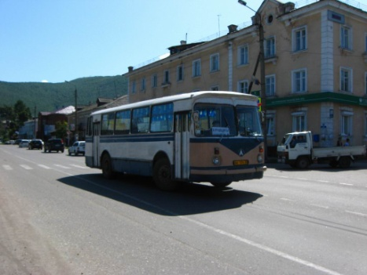
Муниципальный дорожный фонд Константиновского района
Доходы | 214229,2 тыс. рублей
в том числе:
Акцизы на нефтепродукты | 7148,7 тыс. рублей
Межбюджетные трансферты из областного бюджета и бюджетов поселений | 204334,6 тыс. рублей
Прочие поступления | 4,0 тыс. рублей
Остатки на 01.01.2017 | 2741,9 тыс. рублей
Расходы | 213731,3 тыс. рублей
В том числе:
Ремонт и содержание | 12062,1 тыс. рублей
Разработка документации | 99,9 тыс. рублей
Капитальный ремонт | 93608,2 тыс. рублей
Предоставление иных межбюджетных трансфертов бюджетам поселений | 777,0 тыс. рублей
Осуществление переданных полномочий организации дорожной деятельности | 106135,7 тыс. рублей
Повышение безопасности дорожного движения | 1048,4 тыс. рублей
Остатки на 01.01.2019 | 497,9 тыс. рублей

Slide 28
Расходы бюджета Константиновского района по разделу «Жилищно-коммунальное хозяйство» в 2018 году
Жилищное хозяйство
170,0 тыс. рублей
Коммунальное хозяйство
15113,1 тыс. рублей
Другие вопросы в области жилищно-коммунального хозяйства
28696,0 тыс. рублей

Slide 29
Обеспечение жильем жителей Константиновского района в 2018 году 25102,7 тыс. рублей
Обеспечение жилыми помещениями детей-сирот и детей, оставшихся без попечения родителей 14515,0 тыс.рублей
17 человек
Обеспечение жильем молодых семей 7097,1 тыс. рублей
8 семей
Обеспечение жильем граждан, проживающих в сельской местности 119,7 тыс. рублей
3 получателя
Обеспечение жильем ветеранов Великой Отечественной войны 1941-1945 годов и ветеранов боевых действий 3370,9 тыс. рублей
3 человека

Slide 30
Межбюджетные трансферты поселениям за 2017-2018 годы
 |  |  |  |  |  |  |  |  |  |  |  | тыс.руб.
Направление | 2017 |  |  |  |  |  | 2018
 | за счет субсидии из областного бюджета |  | За счет средств бюджета Константиновского района |  | Итого: |  | за счет субсидии из областного бюджета |  | За счет средств бюджета Константиновского района |  | Итого:
 | план | факт | план | факт | план | факт | план | факт | план | факт | план | факт
Капитальный ремонт внутригородских и внутрипоселковых дорог и тротуаров | 5223 | 0 | 0 | 0 | 5223.0 | 0.0 | 93608.3 | 93608.2 | 0 | 0 | 93608.3 | 93608.2
Ремонт и содержание автомобильных дорог общего пользования местного значения | 12319.1 | 12201.0 | 1500 | 1479 | 13819.1 | 13680.0 | 919.1 | 918.8 | 0 | 0 | 919.1 | 918.8
Софинансирование повышения заработной платы работников муниципальных учреждений культуры | 8108.7 | 8108.7 | 0 | 0 | 8108.7 | 8108.7 | 11468.6 | 11468.6 | 0 | 0 | 11468.6 | 11468.6
Поддержка отрасли культуры (софинансирование расходов, возникающих при реализации государственных программ субъектов Российской Федерации, на комплексные мероприятия, направленные на создание и модернизацию учреждений культурно-досугового типа в сельской | 3780.1 | 2788.5 | 0 | 0 | 3780.1 | 2788.5 | 0.0 | 0.0 | 0 | 0 | 0.0 | 0.0
Строительство очистных сооружений канализации г. Константиновска Константиновского района Ростовской области | 137758.8 | 137758.7 | 79421.6 | 28594.6 | 217180.4 | 166353.3 | 0.0 | 0.0 | 50827.0 | 0.0 | 50827.0 | 0.0
Поддержка обустройства мест массового отдыха населения (городских парков) | 0.0 | 0.0 | 0.0 | 0.0 | 0.0 | 0.0 | 28031.4 | 27257.4 | 0.0 | 0.0 | 28031.4 | 27257.4
Капитальный ремонт памятников | 0.0 | 0.0 | 0.0 | 0.0 | 0.0 | 0.0 | 4236.7 | 4236.7 | 0.0 | 0.0 | 4236.7 | 4236.7
Обеспечение развития и укрепления материально-технической базы домов культуры в населенных пунктах с числом жителей до 50 тысяч человек | 0.0 | 0.0 | 0.0 | 0.0 | 0.0 | 0.0 | 730.8 | 729.0 | 0.0 | 0.0 | 730.8 | 729.0
Поощрения членов народных дружин из числа членов казачьих обществ за участие в охране общественного порядка | 0.0 | 0.0 | 468.8 | 468.8 | 468.8 | 468.8 | 0.0 | 0.0 | 306.0 | 306.0 | 306.0 | 306.0
Строительство и реконструкцию внутригородских, внутрипоселковых автомобильных дорог и тротуаров | 0 | 0 | 1758 | 981.1 | 1758.0 | 981.1 | 0 | 0 | 777 | 777 | 777.0 | 777.0
На предоставление бюджету Константиновского городского поселения субсидий муниципальным унитарным предприятиям, осуществляющим деятельность в сфере жилищно-коммунального хозяйства | 0.0 | 0.0 | 1298.0 | 1298.0 | 1298.0 | 1298.0 | 0.0 | 0.0 | 2038.6 | 2038.6 | 2038.6 | 2038.6
Резервный фонд | 0 | 0 | 1676.7 | 1397.9 | 1676.7 | 1397.9 |  |  |  |  | 0.0 | 0.0
Итого: | 167190 | 160856.9 | 86123.1 | 34219.4 | 253312.8 | 195076.3 | 138995 | 138218.7 | 53948.6 | 3121.6 | 192943.5 | 141340.3
Дотаций на выравнивание бюджетной обеспеченности бюджетам поселений | 0.0 | 0.0 | 0 | 0 | 0.0 | 0.0 | 0.0 | 0.0 | 0 | 0 | 0.0 | 0.0
Всего: | 167189.7 | 160856.9 | 86123.1 | 34219.4 | 253312.8 | 195076.3 | 138994.9 | 138218.7 | 53948.6 | 3121.6 | 192943.5 | 141340.3

